Slide 1

BÁO CÁO CUỐI KÌ
LẬP TRÌNH TIÊN TIẾN
XÂY DỰNG WEBSITE BÁN BÁNH
BAKERY SHOP
Thành Viên Nhóm 4:
Phùng Thành Nhân – D15PM01
Ngô Gia Huy – D15HT01

Slide 2

TỔNG QUAN VỀ PHP
PHP (Hypertext Preprocessor) là ngôn ngữ lập trình chủ yếu được dùng để phát triển các ứng dụng viết cho máy chủ, dễ dàng nhúng vào trang HTML. Đây là ngôn ngữ lập trình web phổ biến nhất thế giới, do tính mở nên dễ tiếp cận với lập trình viên.

Slide 3
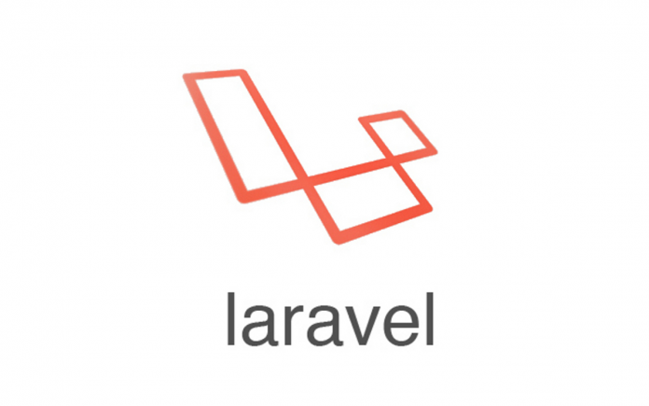
Framework Laravel
Laravel là 1 framework PHP được phát triển bởi Taylor Otwell vào năm 2011. Là 1 mã nguồn mở và hoàn toàn miễn phí, laravel được sinh ra nhằm mục đích hỗ trợ các ứng dụng web sử dụng mô hình MVC. Ưu điểm của laravel là các bạn hoàn toàn có thể học laravel 1 cách dễ dàng, vì cú pháp của nó cũng rất rõ ràng, dể hiểu.

Slide 4

phpMySql
MySQL là hệ quản trị CSDL tự do mã nguồn mở phổ biến nhất thể giới được các nhà phát triển rất ưa chuộng để phát triển các ứng dụng
MySQL là cơ sở dữ liệu tốc độ cao, ổn định và dễ sử dụng, có tính khả chuyển, hoạt động trên nhiều hệ điều hành cung cấp một hệ thống lớn các hàm tiện ích rất mạnh. Với tốc độ và tính bảo mật cao, MySQL rất thích hợp cho các ứng dụng có truy cập CSDL trên internet và thường đi với người anh em của nó là PHP.

Slide 5
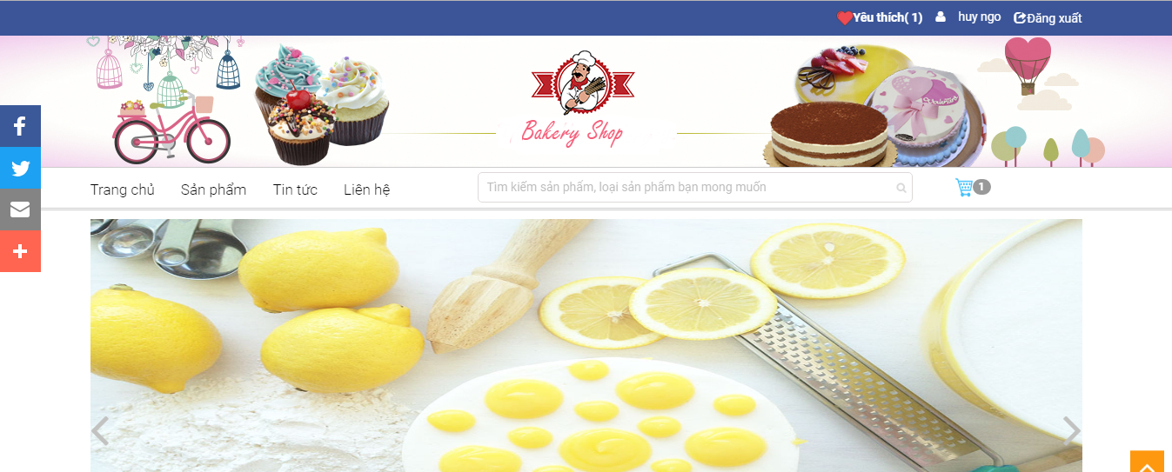
Giao Diện Website

Slide 6
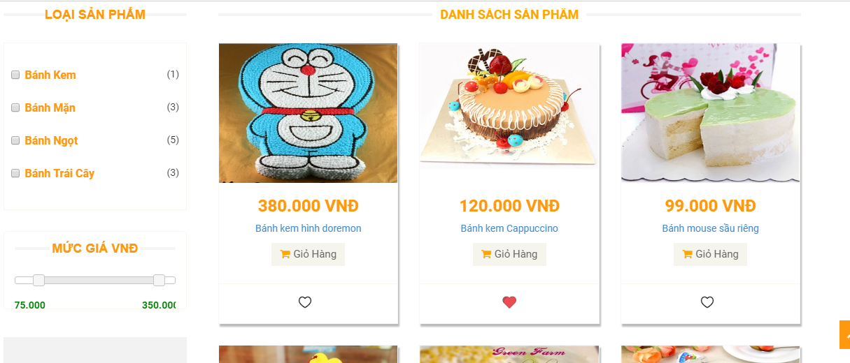

Slide 7
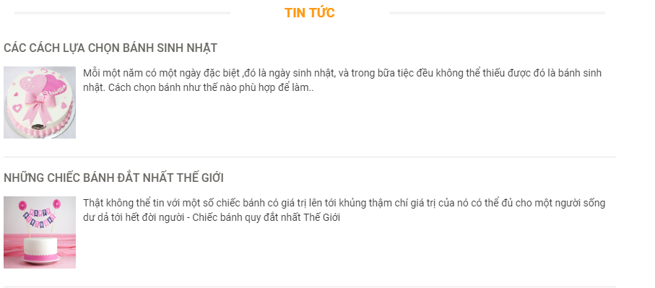

Slide 8
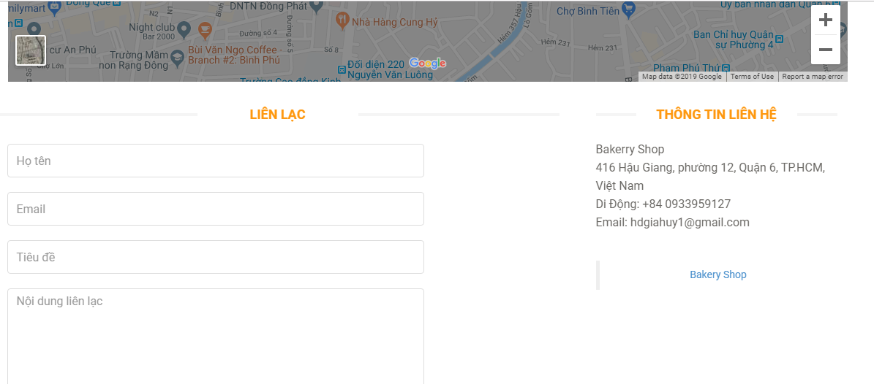

Slide 9
Demo

Slide 10
Thank You

